Slide 1


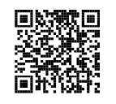



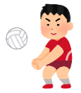
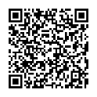

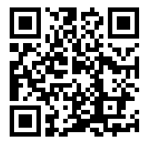
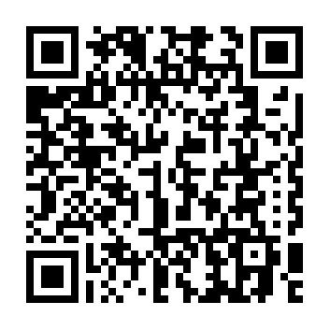
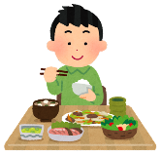
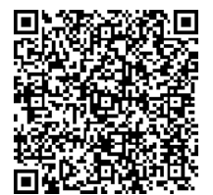

令和８年３月13日
指導部高等学校教育指導課
春季休業日をよりよく過ごすために
春季休業日明けに意欲と希望をもって学校生活に臨めるよう、生活のリズムを崩すことなく、充実した日々を過ごしましょう。
① 春季休業日の過ごし方
② 自分の身を守る
■ 闇バイト、振り込め詐欺などに関わらない
よく考えれば防げる犯罪があります
● 不審な求人は疑って、調べて、相談しよう。
●罪を犯さず助かる道は必ずありますので、
一人で悩まず大人や警察等に相談しよう。
● 残るのは重い刑罰と損害賠償です。
●先輩や友人から紹介されることも！注意！
■法を守る
✖先輩や友人との飲酒や喫煙をしない！
✖大麻などの違法薬物に関わらない！
✖パパ活やママ活など売春行為をしない！
✖盗撮は犯罪です！
学習
■ 今年を振り返って興味のあることを
探究しよう！
〇探究テーマ例
・選挙とＳＮＳ
・南海トラフ地震臨時情報
防災意識の向上、自助・公助・共助
・異常気象から考える温暖化
40度を超える暑さ、大雨被害
・ノーベル賞 日本人２名が受賞
生理学・医学賞 化学賞
・食料自給率
日本の食料自給率
・生成ＡＩの活用
最新技術の使い方、情報モラル
×闇バイト×
狙われる個人情報！
■特殊詐欺加害防止特設サイトの活用
https://www.kagaiboushi.metro.tokyo.lg.jp/
警察相談ダイヤル
#9110
へ相談を！
③ 自転車の安全な利用
■事故を起こさない、事故に遭わない
〇自転車保険に入りヘルメットを着用する。
〇交通ルールを守り、無理な運転はしない。
〇乗車前にブレーキ等を点検する。
〇時間に余裕をもって出発する。
○荷物等をハンドルにかけて運転しない。
■令和８年度より、自転車による一定の交通 違反に対して「交通反則通告制度（青切符制度）」が適用されます。
https://www.anzenedu.metro.tokyo.lg.jp/
jitenshakoutsuu#jitensha_keihatsu
運動・睡眠・食事
■部活動などによるけが等の防止
〇体調を整えて参加する。
〇夜更かしせず休養を十分にとる。
■ 規則正しい生活を送り免疫力を高める
〇生活のリズムを整え、適度な運動と
バランスの取れた食事を心掛ける。
〇睡眠をしっかりとって、抵抗力を高める。
〇スマホ等のデジタル機器を見ない時間を
決めて、計画的に目や身体を休ませる。
〇適度に日光を浴び、免疫力を高める。
⇧ 約15秒の動画です。確認してみよう
④ 悩みを聞かせて
⑤ 人権感覚をもって行動
■心配ごとや悩みは身近な大人などに相談
あなたの声を聞かせてください
▷都立学校版コンディションレポート
▷ＴＯＫＹＯほっとメッセージチャンネル ➡
▷東京都教育相談センター
0120-53-8288（24時間受付）
▷ヤング・テレホン・コーナー
03-3580-4970（24時間受付）
▷相談ほっとＬＩＮＥ＠東京 ➡
■いじめで 苦しむ人 ゼロ！
◎いじめは絶対に許されない行為
◎被害を受けたら身近な大人に相談
■ＳＮＳの危険性を正しく理解
ＳＮＳ上にアップされた写真や
動画等は、拡散すると完全に消
去することは困難 ➡ デジタルタトゥー
トラブルとなり、取り返しがつかない
ことになる場合があります！
こどもが考えた気持ちを
楽にする２３のくふう
こころコンディ
ショナー plus

